Slide 1













ОТКРЫТЫЙ УРОК
С обучающимися 3 класса
Тема:
«Цирковые приключения: интервальные обращения»

Slide 2
НАЙДИТЕ КВАРТЫ И ТЕРЦИИ
А
М
Д
Б
Е
Ф
З
Л
Ц
Я
О
К
И
Р
У
С
П
Н
Л
М
Г
В

Slide 3


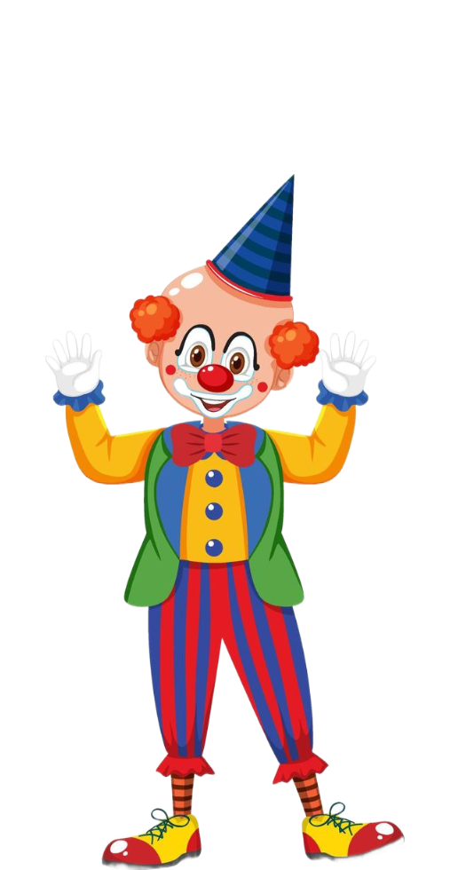







ФОКУС

Slide 4

ЗВУКИ В ИНТЕРВАЛАХ ЛЮБЯТ КУВЫРКАТЬСЯ И СТАНОВИТЬСЯ ВНИЗ ГОЛОВОЙ
ПРЕВРАЩАТЬСЯ
ОБРАЩАТЬСЯ

Slide 5


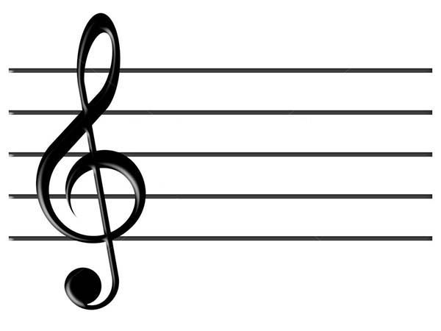






Slide 6
ОБРАЩЕНИЕ ИМЕЕТ КАЖДЫЙ ИНТЕРВАЛ.
В НЕМ ТОТ ЗВУК,ЧТО БЫЛ ВЕРШИНОЙ – ОСНОВАНЬЕМ СТАЛ

Slide 7
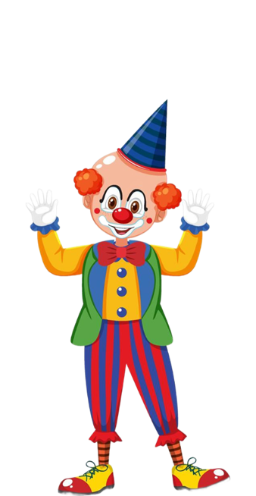
вершина
основание

Slide 8
вершина
основание

Slide 9
3
6

Slide 10
б
3
м
6

Slide 11
м6
б3

Slide 12

ч5
ч4

Slide 13



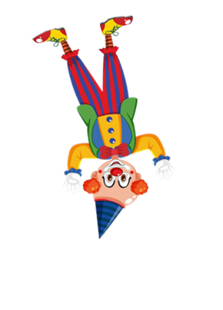


СЛОВНО В ЦИРКЕ ПРЕВРАЩЕНЬЯ ПРОИСХОДЯТ
С НИМ
ИНТЕРВАЛ
БОЛЬШОЙ СТАЛ МАЛЫМ
МАЛЫЙ СТАЛ БОЛЬШИМ

Slide 14

ТОЛЬКО
ЧИСТЫЙ ИНТЕРВАЛ В ЧИСТЫЙ ПЕРЕЙДЕТ, НИЧЕГО С ТЕМ ИНТЕРВАЛОМ НЕ ПРОИЗОЙДЕТ

Slide 15




ОБРАЩЕНИЕ ИНТЕРВАЛА –
Это перенесение нижнего звука на октаву вверх или верхнего звука на октаву вниз

Slide 16

б
м
Ув ум
ч ч
1 8
2 7
3 6
4 5

Slide 17
ФОКУС
ЗАПОМНИ ВОЛШЕБНОЕ ЧИСЛО 9
Если сложить цифру первого интервала и цифру его обращения, то всегда будет 9
1+8
2+7
3+6
4+5

Slide 18




#
СЕКРЕТНАЯ ФОРМУЛА
ЗАПОМНИ ВОЛШЕБНОЕ ЧИСЛО 9
1+8
2+7
3+6
4+5
#
Ь
Ь

Slide 19
ФОКУС

Slide 20
ОТКРЫТЫЙ УРОК
С обучающимися 3 класса
Тема:
«Цирковые приключения: интервальные обращения»

